Slide 1
স্বাগতম সবাইকে

Slide 2
গাজী সালাউদ্দিন
সহকারী শিক্ষক (তথ্য ও যোগাযোগ প্রযুক্তি)
চারিতালুক দারুল হুদা আলিম মাদরাসা
পোঃ আতলাপুর বাজার, রূপগঞ্জ, নারায়ণগঞ্জ।

Slide 3
অধ্যায়ঃ 04
পাঠঃ 22

Slide 4
চলো… ছবিগুলো দেখি

Slide 5
মাইক্রোসফট ওয়ার্ড
মাইক্রোসফট এক্সেল

Slide 6
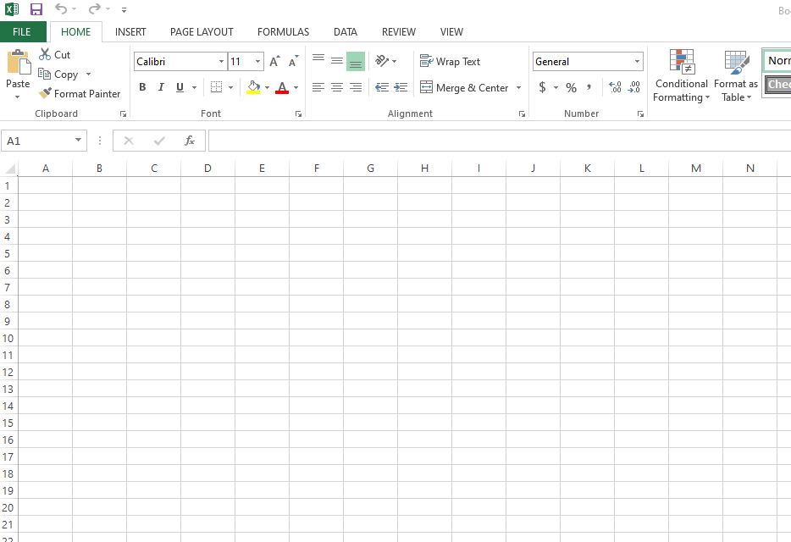
স্প্রেডশিট

Slide 7
এ পাঠ শেষে শিক্ষার্থীরা----
১. স্প্রেডশিটের ধারণা বর্ণনা করতে পারবে।
২. স্প্রেডশিট কি তা বলতে পারবে।
৩. স্প্রেডশিটের গঠন বলতে পারবে।
৪. স্প্রেডশিট সফটওয়্যার ব্যবহারের উদ্দেশ্য বর্ণনা করতে পারবে।
৫. স্প্রেডশিটের বৈশিষ্ট্যগুলো লিখতে পারবে।

Slide 8
স্প্রেডশিটের ধারণা

Slide 9
Spreadsheet
Spread
Sheet
ছড়ানো, বিস্তৃত
পাতা / কাগজ
Spreadsheet এর আভিধানিক অর্থ হলো ছড়ানো পাতা বা বড় মাপের কাগজ

Slide 10
স্প্রেডশিট কীভাবে এলো?

Slide 11
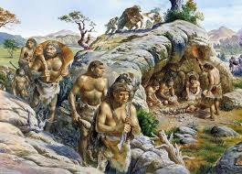
আদিকাল থেকেই মানুষকে বিভিন্ন হিসাব রাখতে হতো।

Slide 12
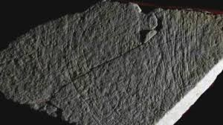
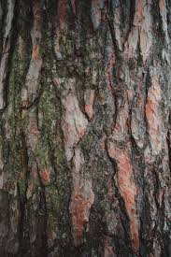
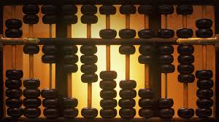
কখনো পাথরে কখনো গাছের বাকলে বিভিন্ন প্রকার চিহ্ন দিয়ে মানুষ হিসাব রাখার চেষ্টা করত। এ চেষ্টা থেকেই মানুষ আবিষ্কার করে অ্যাবাকাস।

Slide 13
কাগজ-কলমই ছিল হিসাব করা ও সংরক্ষণের প্রধান উপায়।

Slide 14
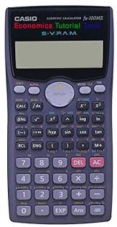
প্রযুক্তিগত বিকাশে ক্যালকুলেটরের আবিষ্কার মানুষকে হিসাবে ক্ষেত্রে কিছুটা স্বস্তি দেয়।

Slide 15
সকল সমস্যা নিরসন হয় কম্পিউটার আবিষ্কারের পর।

Slide 16
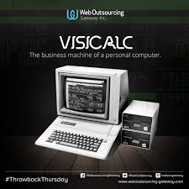
সত্তর দশকের শেষের দিকে অ্যাপল কোম্পানি সর্বপ্রথম ভিসিক্যালক উদ্ভাবন করে।

Slide 17
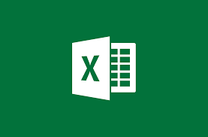
মাইক্রোসফট এক্সেল
ওপেন অফিস ক্যালক
কেস্প্রেড

Slide 18
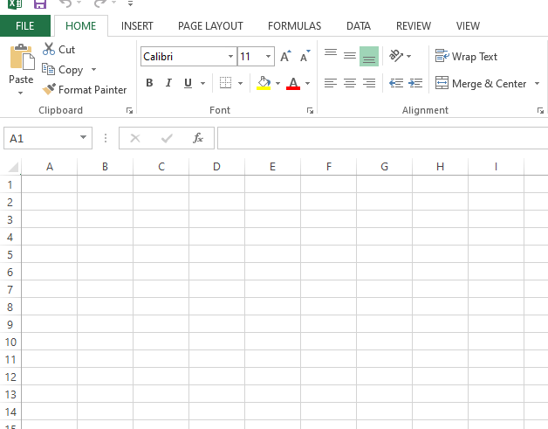
স্প্রেডশিট প্রোগ্রাম
স্প্রেডশিট হলো এক ধরণের অ্যাপ্লিকেশন কম্পিউটার প্রোগ্রাম।

Slide 19
স্প্রেডশিট প্রোগ্রাম
এটিকে ওয়ার্কবুক বলা হয়।

Slide 20
স্প্রেডশিট প্রোগ্রাম
একটি রেজিস্টার খাতায় যেমন অনেকগুলো পৃষ্ঠা থাকে, তেমনি একটি ওয়ার্কবুকে অনেকগুলো ওয়ার্কশিট থাকে।

Slide 21
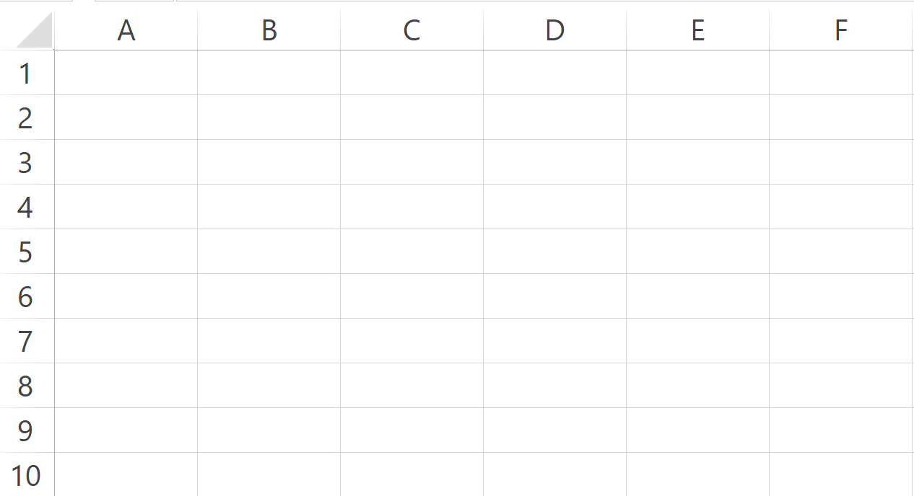
স্প্রেডশিট প্রোগ্রাম
একেকটি ওয়ার্কশিটে বহুসংখ্যক সারি ও কলাম থাকে।

Slide 22
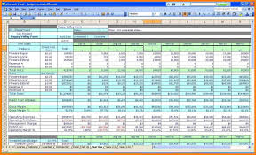
তথ্য ও যোগাযোগ প্রযুক্তি এবং স্প্রেডশিট
বিভিন্ন প্রকার ব্যবসায়িক কাজে স্প্রেডশিট ব্যবহার করা হয়।

Slide 23
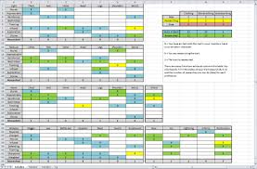
তথ্য ও যোগাযোগ প্রযুক্তি এবং স্প্রেডশিট
গবেষণায় প্রাপ্ত উপাত্তকে বোধগম্যভাবে উপস্থাপনের জন্য বিশ্লেষণ করতে স্প্রেডশিট ব্যবহার করা হয় ।

Slide 24
স্প্রেডশিট প্রোগ্রামের মাধ্যমে কি কি কাজ করা যায়?
সম্পাদনা করা।
হিসাব করা।
বিশ্লেষণ করা।
প্রতিবেদন তৈরি করা।

Slide 25
স্প্রেডশিট সফটওয়্যার ব্যবহারের উদ্দেশ্য

Slide 26
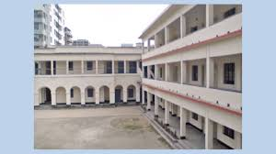
ঘটনা-১
নতুন কুঁড়ি উচ্চ বিদ্যালয়ের সাময়িক পরীক্ষার ফলাফল প্রস্তুত করার জন্য একটি বড় রেজিস্টার খাতা ব্যবহার করা হতো।

Slide 27
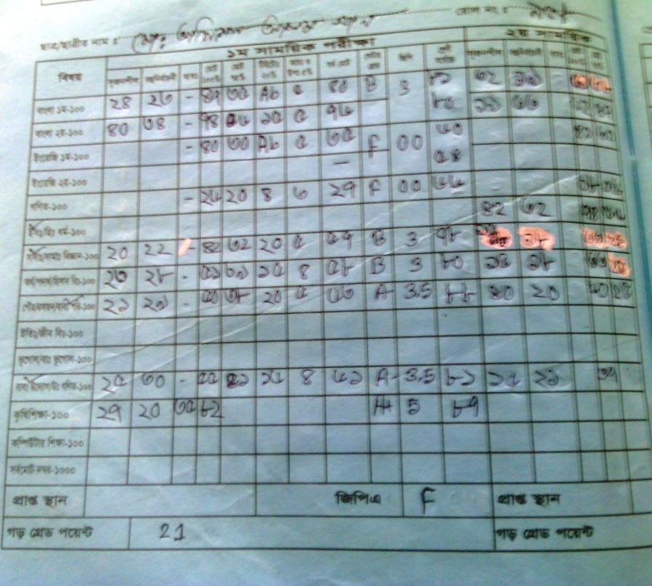
ঘটনা-১
শিক্ষকগণ বিভিন্ন বিষয়ে প্রাপ্ত নম্বর সে রেজিস্টারে লিপিবদ্ধ করতেন।

Slide 28
ঘটনা-১
সবগুলো বিষয়ের বিষয়ভিত্তিক গ্রেড পয়েন্ট বের করে জিপিএ নির্ণয় করা হতো।

Slide 29
ঘটনা-১
ফলাফলের পুরো প্রক্রিয়াটি সম্পন্ন করতে তাদের কয়েক দিন সময় লেগে যেত।

Slide 30
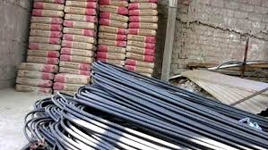
ঘটনা-২
এস আর এন্টারপ্রাইজ একটি রড-সিমেন্টের ব্যবসা প্রতিষ্ঠান।

Slide 31
ঘটনা-২
প্রতিদিন তাদের লেন-দেন হয়। এর কিছু নগদ এবং কিছু বাকিতে লেনদেন।

Slide 32
ঘটনা-২
ক্যাশ বইয়ে এ হিসাব রাখতে ক্যাশিয়ারকে অনেক হিমশিম খেতে হয়।

Slide 33
ঘটনা-৩
মিঃ সুমন সবসময় আয়ের সাথে সংগতি রেখে সংসার চালানোর চেষ্টা করেন।

Slide 34
ঘটনা-৩
তিনি একটি ডায়েরিতে আয়-ব্যয়ের হিসাব রাখার চেষ্টা করেন ।

Slide 35
ঘটনা-৩
মাঝে মধ্যে তিনি হিসাবে গরমিল করে ফেলেন।

Slide 36
স্প্রেডশিট সফটওয়্যারের বৈশিষ্ট্য
বিপুল পরিমাণ উপাত্ত নিয়ে কাজ করা যায়।
হিসাবের কাজ দ্রুত ও নির্ভুলভাবে করা যায়।
সূত্র ব্যবহার করা যায়।
উপাত্তের চিত্ররূপ দেয়া যায়।
ডাক যোগাযোগের ঠিকানা ও ই-মেইল ঠিকানার ব্যবস্থাপনা ও সংরক্ষণ সহজে করা যায়।

Slide 37
একক কাজ
স্প্রেডশিট কি?
স্প্রেডশিট কিভাবে গঠিত হয়?

Slide 38
জোড়ায় কাজ
স্প্রেডশিট প্রোগ্রামের মাধ্যমে কি কি কাজ করা যায় ?

Slide 39
দলগত কাজ
স্প্রেডশিট ব্যবহারের উদ্দেশ্যগুলো বর্ণনা কর ।

Slide 40
মূল্যায়ন
ক্যালকুলেটর কি?
স্প্রেডশিট এর আভিধানিক অর্থ কি?
কোন কোম্পানি ভিসিক্যালক প্রস্তুত করেছে?

Slide 41
বাড়ির কাজ
স্প্রেডশিটের বৈশিষ্ট্যগুলো লিখ।

Slide 42
ধন্যবাদ সবাইকে

